Slide 1
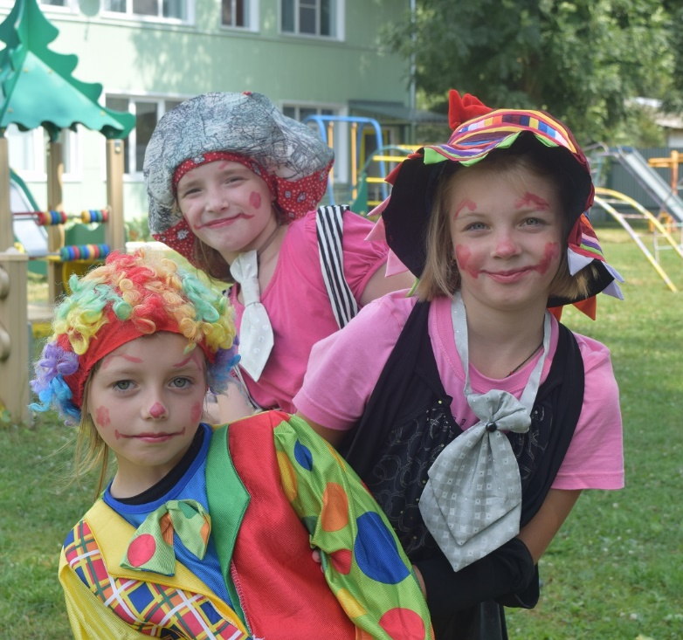
Государственное учреждение Тульской области
«Социально-реабилитационный центр для несовершеннолетних № 4»
Выпуск № 8
август 2021 г.
МаГоБУс
В номере:
Цирк… Цирк… Цирк… – стр. 1
На рыбалке – стр. 2
Изучаем тайны леса – стр. 3
Юный стрелок – стр. 4
«Родина превыше всего» – стр. 5
В дебрях посёлка Гвардейского – стр. 6
Встреча с героическим прошлым – стр. 7
Дорога к Храму – стр. 8
Оранжевое настроение – стр. 9

Slide 2
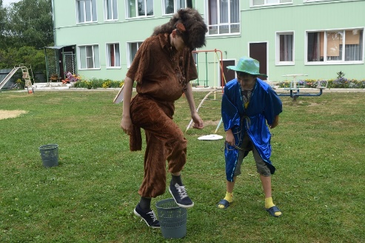
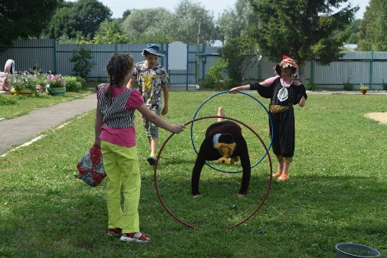
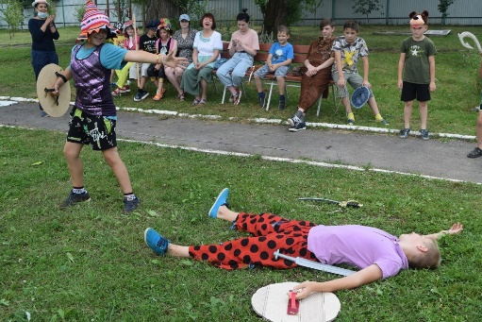
Цирк… Цирк… Цирк…
Интересно, за что же все любят цирк? Да за то, что в цирке артисты делают то, чего вы никогда не увидите в обычной жизни и, конечно, за то, что цирк – это праздник. Вот и сегодня, в дни каникул, в рамках летней оздоровительной программы «Босиком по радуге», было решено провести для воспитанников цирковое представление. Главным героем представления был Клоун. Клоун – это самый смешной персонаж в цирке. Очень часто люди идут на представление, чтобы посмотреть именно на клоуна, ведь он такой забавный, он такой смешной, он такой весёлый, клоун озорной. Ещё одним жанром нашего циркового представления была дрессировка животных, дрессировщики выступили со своими питомцами: тигром, медведями и жеребцом Юлием.
Следующими номерами представления были канатоходцы, которые пользуются большой популярностью на цирковых представлениях. Во время их выступления зрителей просили соблюдать тишину и спокойствие. Дети самые благодарные зрители. Они охотно включались в любую игру. Им очень нравилось быть соучастниками представления. Участвуя в необыкновенном цирковом представлении, дети поняли, что каждое представление - это встреча с тайной, магической силой, ловкостью, юмором. В цирке нет, и не может быть равнодушных: все, затаив дыхание, дружно переживали за канатоходцев, весело смеялись над клоунами, удивлялись смекалке животных. Цирк - это островок добра и света.
Социальный педагог: Сагитова Г.Ш.
Воспитанница: Карина Б.

Slide 3
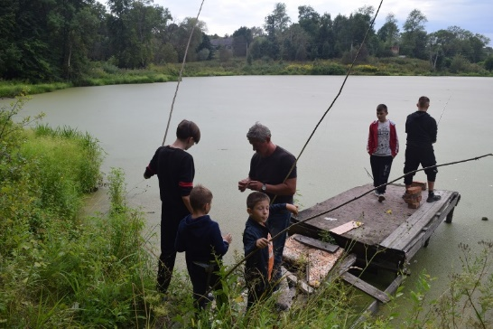
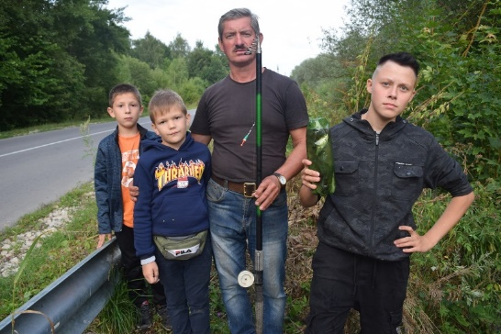
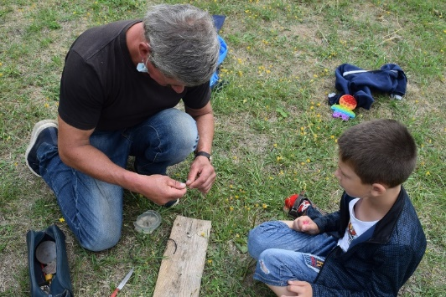
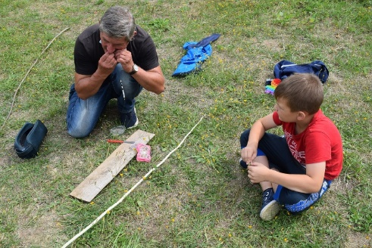
На рыбалке
Лето – пора активного досуга и путешествий. Вот и наши воспитанники стараются не пропускать ни одного погожего дня, что бы побывать на природе, весело и интересно провести своё время.
На этот раз мы решили отправиться на рыбалку. Но перед этим необходимо было изготовить удочки. Мы сходили с ребятами в лес, где нарезали хлыстов из орешника. Это будут удилища. Потом ребятам было показано, как делается удочка: крепится леска, грузило, крючок, поплавок. Далее руками самих воспитанников было оснащено 5 удочек. Накопав червей, мы отправились на вечернюю зорьку на местный пруд. Нашли удобное место среди зарослей и начали «охоту». Несмотря на то, что пруд целиком зарос ряской, небольшой карась клевал беспрестанно. Мы наловили около 30 рыб. Ребята были в восторге. Ещё бы… Ведь некоторые в первый раз взяли в руки удочку и мало того, что сделали её своими руками, так ещё впервые самостоятельно поймали первую рыбку.
Есть такая пословица, что боги не засчитывают людям время, проведённое на рыбалке. Не знаю, как на счёт лет для наших воспитанников, но хорошее настроение на много дней, радость, позитивные эмоции останутся надолго. Ведь это самое главное в жизни – дарить радость.
Воспитатель: Никитин О.В., воспитанница: Анастасия И.

Slide 4
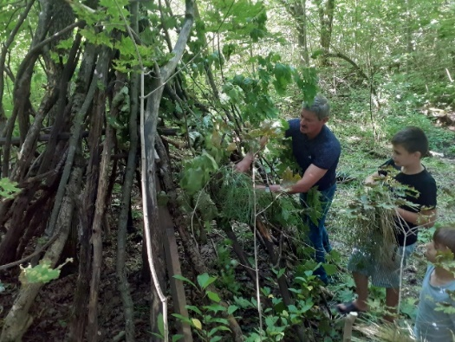
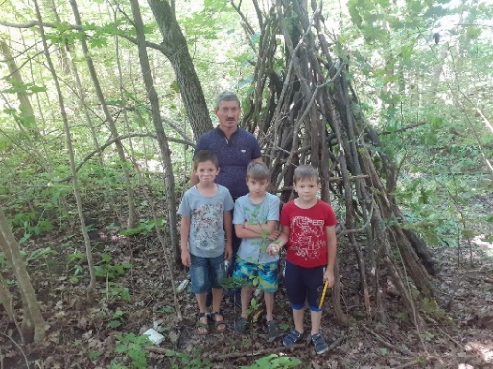
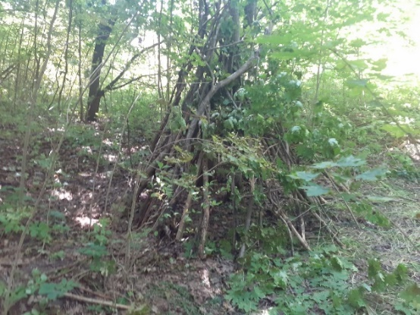
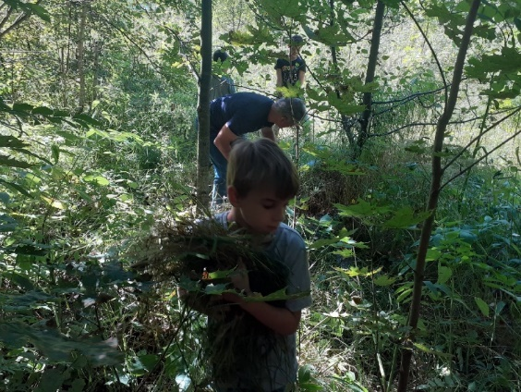
Изучаем тайны леса
Мы все были детьми. Играли в казаки-разбойники, лазили по деревьям, строили землянки, рыбачили. Для сегодняшних мальчишек эти детские развлечения почти забыты, всё заменили компьютерные технологии. Но для становления будущего мужчины – это очень важно, так как в жизни могут потребоваться навыки выживания в той или иной ситуации.
Мы с ребятами постоянно ходим на рыбалку, по грибы, дети учатся ориентироваться на местности, ставить палатку, разводить костёр. Вот и вчера в лесу мы учились строить временное жилище (шалаш) на случай, если в лесу застанет дождь или придётся ночевать. Я показал, как правильно начать работу, какой природный материал необходимо использовать, чтобы крыша не промокала от дождя. Показал, как правильно построить землянку. А несколько дней назад мы учились стрелять из лука в цель (луки изготовили сами) и метать нож. Мальчишки никогда этого не делали и были в восторге от того, чему научились. Неизвестно, пригодиться ли это им в жизни, но лучше знать и уметь, чтобы быть во всеоружии на все случаи жизни.
Воспитатель: Никитин О.В., воспитанник: Юрий Б.

Slide 5
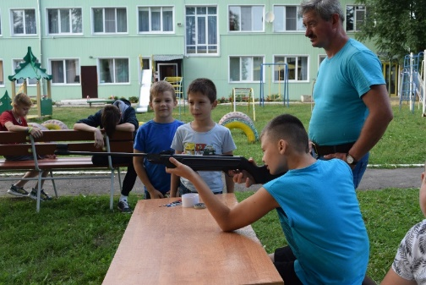
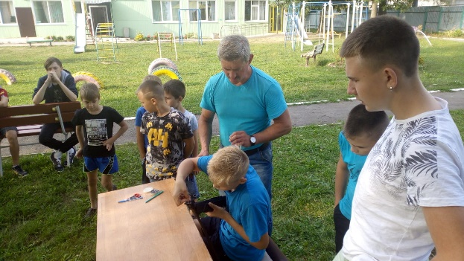
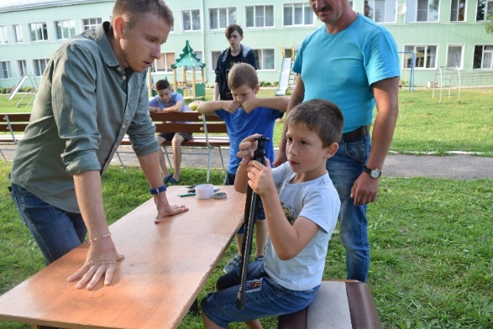
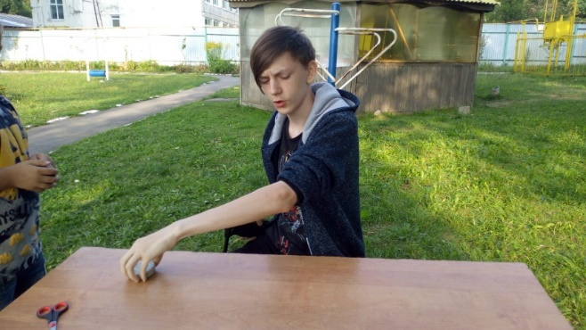
Юный стрелок
Продолжая заниматься с мальчишками чисто «мужскими» делами, воспитатели Никитин О.В. и Шахнер В.А. провели обучение стрельбе из пневматической винтовки. Вначале рассказали о технике безопасности, объяснили, чего категорически нельзя делать. Потом перешли к устройству оружия и принципам работы, научили ребят правильно целиться. И, наконец, перешли к самому ожидаемому – непосредственно к стрельбе. Каждый воспитанник стрелял по развешенным мишеням, учился сам обращаться с оружием, заряжать его, оканчивать стрельбу без посторонней помощи. Успехи в стрельбе были различны – ведь некоторые в первый раз взяли в руки настоящую винтовку. Но это не главное. Главное то, что у мальчишек появился навык обращения с оружием. Они узнали о технике безопасности. Эти умения пригодятся им в дальнейшей жизни, при службе в армии. В дальнейшем при появлении устойчивого навыка мы планируем провести соревнования по стрельбе из пневматической винтовки.
Воспитатель: Шахнер В.А.
Воспитанник: Даниил Б.

Slide 6
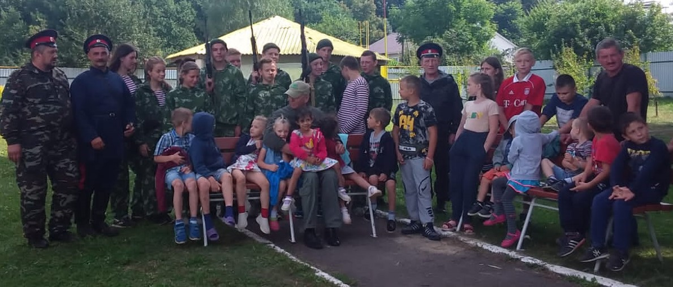
«Родина превыше всего».
Именно под таким девизом 21 августа прошли показательные выступления отряда «Витязь» из Военно-Патриотического клуба «Русь», побывавших в гостях у наших воспитанников. Отряд состоял из школьников Заокского района, непосредственно связанных с казачеством Тульской области.
На площадке перед Центром ребята показали программу, куда входили элементы рукопашного боя, техника владения ножом и автоматом. Ребята выполнили упражнения с оружием, где показали свою высокую физическую и военную подготовку.
Наша бывшая воспитанница Яна Ч., атаманша женского батальона, продемонстрировала виртуозное владение шашкой, а потом воспитанники сами смогли рубануть бутылку с водой, располовинив её надвое. Также наши воспитанники постреляли холостыми патронами из пистолета, взрослые ребята попробовали разбирать и собирать автомат Калашникова. Все эти навыки, как нам рассказали гости, необходимы для одной цели – защиты нашей Родины и готовится к этому нужно серьёзно и ответственно смолоду.
Для наших воспитанников эта встреча была очень полезной и интересной. Они посмотрели и пообщались со своими ровесниками, готовящих свою душу и тело для военного дела, и хотелось бы верить в то, что они задумались или задумаются о приоритете здорового образа жизни и о том, что есть такая профессия – защищать свою Родину.
Педагог-организатор: Свириков А.В., воспитанник: Руслан Т.

Slide 7
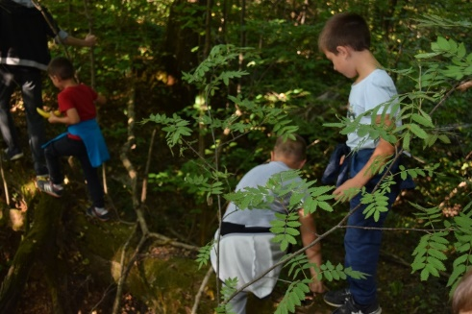
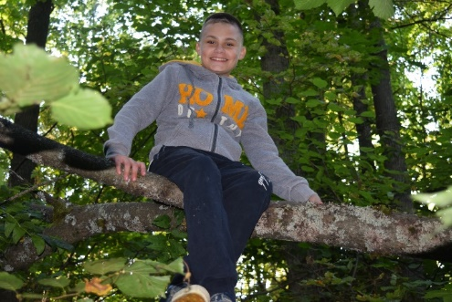
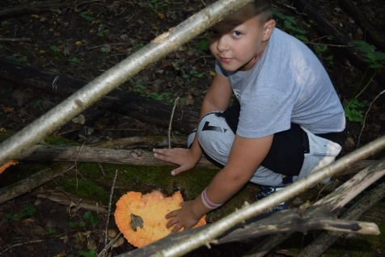
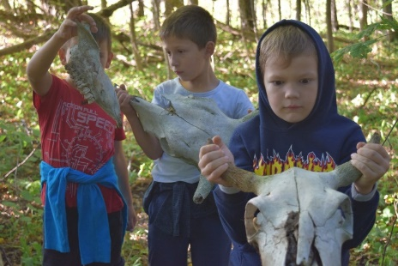
В дебрях посёлка Гвардейского.
Мы продолжаем изучать родной край, путешествуя и знакомясь с находками, получая от этого новые впечатления. На этот раз ребята отправились на исследование оврагов в поисках троп и лежбищ диких животных, в частности кабанов, которых в окрестностях пос. Гвардейский предостаточно. В оврагах были просто «какие-то джунгли», по выражению одного из детей. Ребятам пришлось продираться через завалы деревьев и кустарников, преграждающих путь, перебираться, сохраняя равновесие через глубокие обрывы с каменистым дном, протискиваться сквозь трухлявые стволы огромных деревьев. В итоге они нашли то, что искали: обнаружили на ветках щетину, протоптанную копытами тропу, примятую траву, остатки пищи и рыхлую, поднятую пятачками лесных свиней, землю.
Дети получили массу впечатлений, научились помогать друг другу в преодолении лесных препятствий, поддерживать словами. Мы стали ближе к природе, научились немного понимать её «язык» и красоту, а главное – любить природу своей родины и защитить её в любой момент.
Социальный педагог: Калистратова А.В., воспитанник: Матвей О.

Slide 8
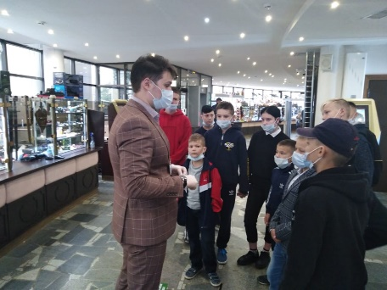
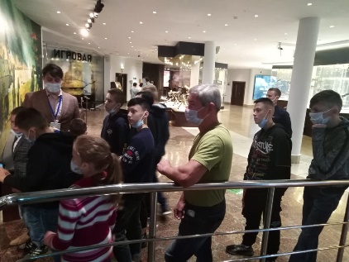
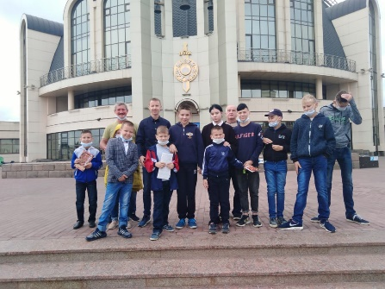
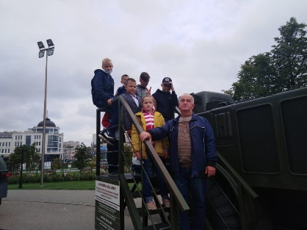
Встреча с героическим прошлым
26 августа наши воспитанники посетили Тульский государственный музей оружия. Экскурсовод на простом и понятном языке рассказал детям о становлении Тулы как столицы оружейников.
Ребята и сопровождающие их воспитатели познакомились со стрелковым и холодным оружием периода первой мировой войны, побыли в импровизированных окопах, подержали в руках знаменитую «трёхлинейку», револьвер системы «наган», посидели за пулемётом «максим». Также им рассказали о основании Тульского оружейного завода, его прошлом и настоящем, с чего всё начиналось.
Очень ребят заинтересовала экспозиция современного вооружения российской армии, особенно экспонаты, посвящённые оружию спецподразделений. Воспитанники воочию увидели (до этого только в кино) стреляющие ножи, портсигары, спецобмундирование. Посетили интерактивные выставки «Мастерская ТОЗ конца 19 века», «виртуальный рассказчик», интерактивную игровую зону, где смогли поучаствовать в танковом биатлоне, посидели в блиндаже офицеров Советской армии. А в завершении экскурсии на видеостене посмотрели фильм «Лента времени»», в котором рассказывалось о героическом прошлом города Тулы с древнейших времён до нашего времени.
Педагог-психолог: Незамайкина Н.В.

Slide 9
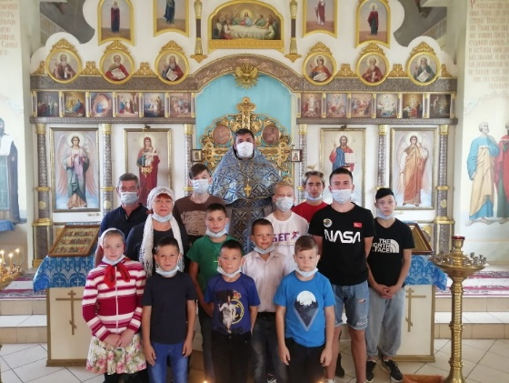
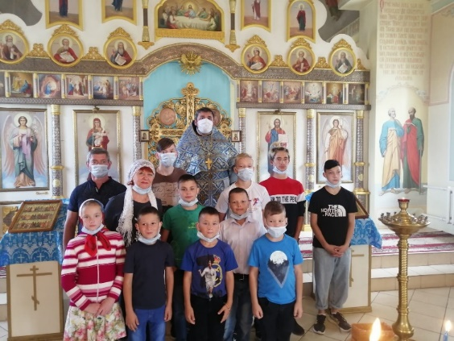
Дорога к Храму.
В нашем учреждении с воспитанниками ведётся реабилитационная работа по духовно-нравственному воспитанию детей. Огромный вклад вносит в это дело воспитатель Багирова Е.И., которая беседует с ребятами о вопросах веры и регулярно организует поездки в храм святых апостолов Петра и Павла пос. Дубна.
29 августа воспитанники вместе с педагогами посетили храм, где прошёл молебен на начало нового учебного года. Батюшка благословил их, пожелал здоровья, счастья, успехов в учебной деятельности, дети приложились к плащанице Пресвятой Богородицы, поставили свечи. Посещая богослужения, дети принимают участие в церковной жизни, обретают веру, учатся духовности, учатся противостоять злу, совершать нравственные поступки, учатся любви.
Для наших воспитанников это особенно важно, так как они оказались оторванными от семейных ценностей, воспитание проходили на улице, поэтому необходимо объяснять нашим воспитанникам, что духовность и человеческие отношения – это основа основ всей жизни и их и любого человека.
Воспитатель: Багирова Е.И.,
Воспитанница: Карина Б.

Slide 10
Оранжевое настроение
C Днем рождения, Руслан! Будь везуч, здоров, любим. Для друзей ты будь своим, Для врагов — недостижим! Беды пусть уйдут, как дым, Счастье станет лишь твоим, Твое время — золотым, Ну а твой успех — большим!
Руслан
Сегодня маленькой принцессе Четыре годика уже! Пусть будет жизнь ее чудесной Пусть позитив живет в душе, Подарков много и сюрпризов, Улыбок, радости, добра Пусть все мечты осуществятся Сегодня с самого утра!
Полина
Адрес редакции: 301164, п. Гвардейский, Главный редактор: Газета издаётся 1 раз в месяц
ул. Молодёжная, д. 11 Назарова Н. В.

